Slide 1
넷플릭스 Recommender System

Slide 2
Recommender System
Recommender System 은 기존 데이터로 사용자의 성향을 분석한 후 그 성향을 토대로 사용자가 어떤 아이템에 내릴 평가를 예상하는 시스템이다.
예)
사용자 A 가 아이폰과 맥북에 좋은 평점 을 부여했고, 윈도스 제품에는 낮은 평점 을 부여했다. Recommender System 은
이 데이터를 가지고 “사용자 A 는 애플
제품을 좋아한다“ 라는 결론은 내리고
그에 맞게 사용자 A 한테 제품을 추천
해준다.

Slide 3
데이터
필요한
데이터
추출
사용자
데이터
수집
Rec.System
유저에게
제품 추천

Slide 4
Netflix Challenge
넷플릭스는 영화 스트리밍을 핵심 서비스로 제공하는 기업이다. 넷플릭스는 소비자를
유지하기 위해서 Cinematch 라는 Recommender System 을 개발하여 각 유저의
성향에 맞게 영화를 추천해준다.
2006년에 넷플릭스는 본인들이 개발한 영화 추천 알고리즘 Cinematch 에 비하여 10%
이상으로 정확한 알고리즘을 개발하는 팀에게 백만 달러($) 의 상금을 수여한다고 발표하고
방대한 양의 데이터를 인터넷에 올렸다.
Competition Rules:
넷플릭스는 17,700 개의 영화에 대한 480,189 명의 평점 (Rating) 을 공개했다.
(모든 유저가 모든 영화에 대한 평점을 내린것은 아니다)
이 Dataset 를 기반으로 알고리즘을 구축하고 넷플릭스

Slide 5
데이터 수집
Collect Data

Slide 6
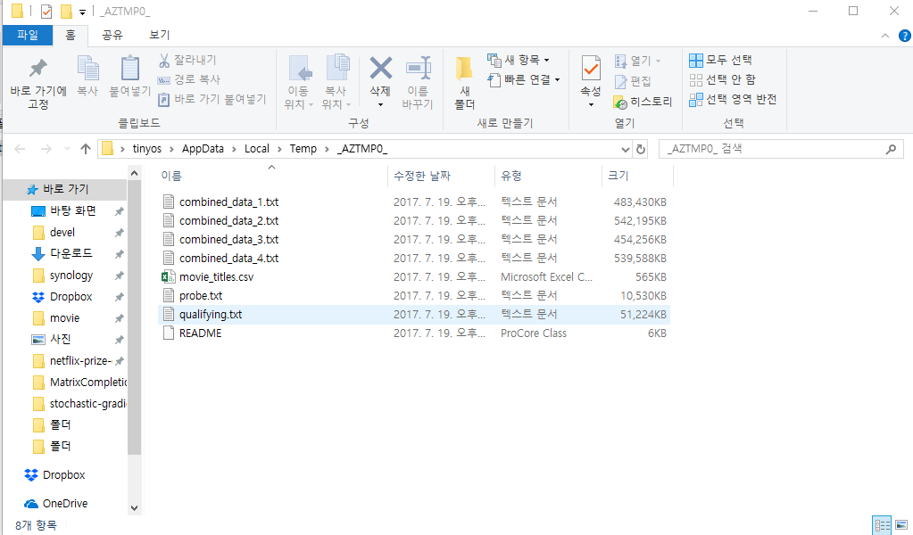
1) 데이터 수집
https://www.kaggle.com/netflix-inc/netflix-prize-data
위 URL 에서 넷플릭스가 제공한
데이터를 다운로드 할수 있다.
압축이 되어 있는 파일로 받아온후,
압축을 풀면 데이터가 들어가있는 파일
Combined_data_1.txt
Combined_data_2.txt
Combined_data_3.txt
Combined_data_4.txt
이 나온다.
압축 후 상태

Slide 7
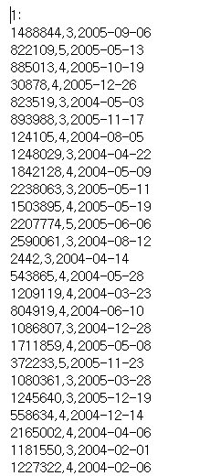
1) 데이터 수집
.txt 파일에서
데이터의 형식
넷플릭스에서 제공하는 데이터의 형태
MovieID1:
MovieID2:
UserID1, Rating, Date
UserID2, Rating, Date
.
.
.
.
.
UserIDX, Rating, Date
UserID1, Rating, Date
UserID2, Rating, Date
.
.
.
.
.
UserIDX, Rating, Date

Slide 8
2) 데이터 가공
Process Data

Slide 9
2) 데이터 가공

